Slide 1









Slide 2

Universidade de Aveiro
LEIP –LABORATÓRIO DE INVESTIGAÇÃO EM EDUCAÇÃO EM PORTUGUÊS
Maria do Socorro Pessoa
sopessoa@gmail.com e mspessoa@ua.pt
Projeto Pós-Doutoramento: (já concluído)
Pluralidade e Diversidade da Língua Portuguesa nas Fronteiras do Brasil: uma Perspetiva Didática
Orientadora: Profª. Doutora Maria Helena Ançã

Slide 3
TEMA 2
Lusofonia e Língua Portuguesa
SUB-TEMA
2.2. Língua Portuguesa: Língua de Identidade e Criação
TÍTULO
Praticar Lusofonia entre Nativos e Não-Nativos em Língua Portuguesa

Slide 4

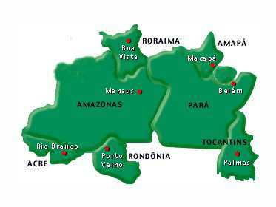
Neste trabalho investigativo LUSOFONIA é conceituada não apenas por processos de implantação e expansão da Língua Portuguesa, mas também pelas formas de Criação e de Identidade que marcaram o processo de Colonização Portuguesa na região Norte do Brasil, particularmente na Fronteira do Estado de Rondônia com a Bolívia.
www.lusofonia.gastronomias.com

Slide 5

A Prática da Lusofonia entre Nativos e Não-Nativos em Língua Portuguesa
Diversidade Populacional
01
02
Diversidade Cultural
03
Indígenas, imigrantes, migrantes, bolivianos, brasileiros de diversas regiões do país, quilombolas,ribeirinhos…
04

Slide 6
A Linguística Amazônica
*Não se pode falar em monotonia quando se tenta descrever a grande movimentação linguística na Amazônia. Conhecida como terra de migrantes e imigrantes (Pessoa, 2007), como território onde se estabelece a maioria das línguas indígenas, a Amazônia tem os rios como maior meio de transporte, onde as trocas, dos mais diversos níveis e possibilidades se efetuam diariamente.
*Os rios são, na Fronteira Rondônia/Bolívia, marcos físicos decisivos, e, consequentemente, também influenciam as fronteiras linguísticas, pois, acredita-se que, o percurso físico altera o percurso linguístico dos falantes das línguas humanas. (Pessoa, 2003).
* Os rios Amazônicos transportam lendas, costumes, tradições, religiosidades, falares diversos e uma infinidade de pormenores sócio-culturais que fazem daquela região um berço onde repousa, em diversos sentidos, a vida de vários povos.

Slide 7
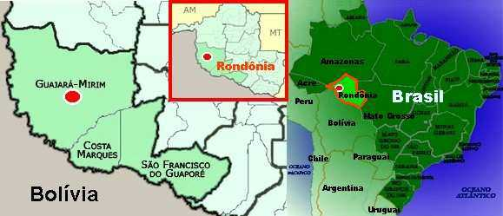
Nossa investigação concentrou-se na fronteira Guajará-Mirim (Estado de Rondônia, Brasil) e Guayaramerín (Beni, Bolívia)

Slide 8
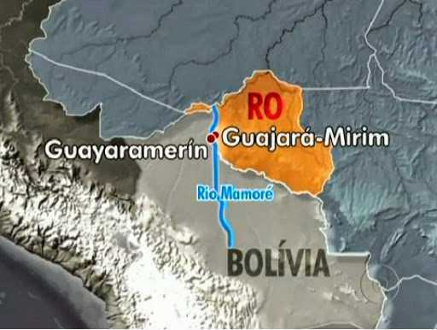

Slide 9
Dados a serem considerados no exercício de Lusofonia, que, obviamente, tem a LÍNGUA PORTUGUESA como instrumento essencial
A variação Linguística da Língua Portuguesa;
A variação Dialetal da Língua Portuguesa;
As línguas em contato;
As atitudes Linguísticas da população local perante sua(s) Língua(s) de uso; CRIARAM A LÍNGUA DE FRONTEIRA.
Os contextos físicos de localização das escolas onde se ensina Língua Portuguesa;
A precariedade em vários níveis: transporte, localização, acesso aos bens culturais em geral, acesso às informações atualizadas;
A fronteira Guajará-Mirim (Brasil) e Guayaramerín (Bolívia) centraliza-se em plena Floresta Amazônica, onde os Rios Madeira-Mamoré-Guaporé correm transportando pessoas, lendas, mitos e conhecimentos que só os povos Amazônicos e/ou Amazônidas são capazes de compreender e internalizar.

Slide 10
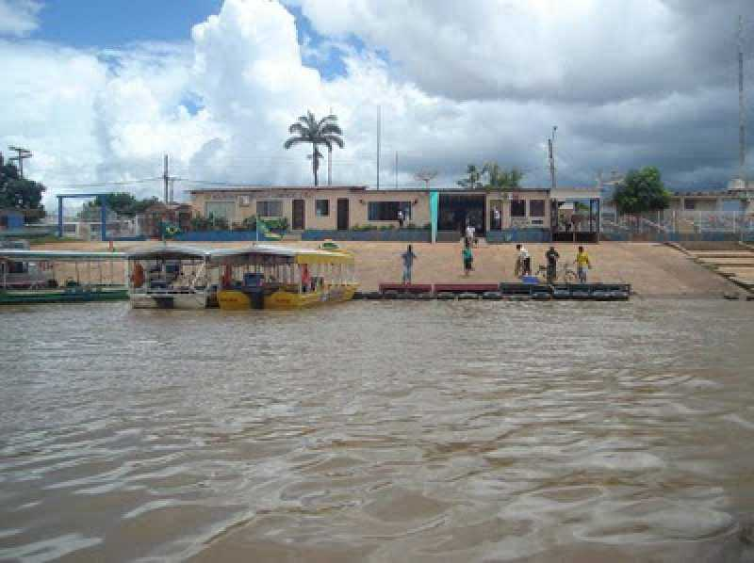
Rio Mamoré… “estrada” para brasileiros de todos os matizes e falares, indígenas, bolivianos, migrantes…imigrantes……

Slide 11
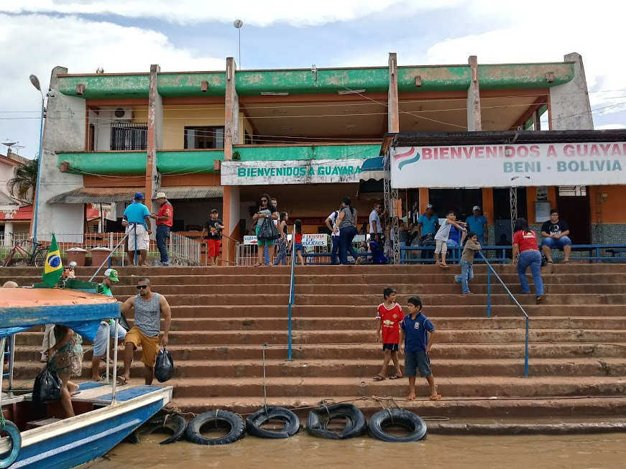

Slide 12
As Propostas de Ensino, elaboradas pela Secretaria de Educação Estadual, para alunos da fronteira, PENSADAS POR ESTA Investigação Científica, deveriam:
Promover um diálogo teórico-prático com os programas de Formação de Professores de Língua Portuguesa das Universidades Fronteiriças: promover a Lusofonia;
Utilizar as marcas Sócio-Linguísticos-Culturais dos povos que habitam a fronteira, como instrumento do Ensino-Aprendizagem Formal da Língua Portuguesa.
Considerar que, embora a maioria dos alunos seja de usuários nativos da LP, os usuários não nativos também procuram essas escolas.
Elaborar, implementar e praticar Políticas Didático-Linguísticas de incentivo à compreensão da Lusofonia entre todos.

Slide 13
Através da conscientização sobre o que é a Lusofonia, por práticas de uso do Português, promover aprendizagens escolares, sociais, religiosas, gastronômicas, entre outras, que conduzem à expansão, difusão e implementação da Língua Portuguesa.
Promover eventos e projetos de integração pela linguagem
。
Planejar e realizar ações didáticas que demonstrem acolhimento linguístico
Difusão e Expansão da Língua Portuguesa
FALANTE

Slide 14
Exercer e praticar Lusofonia entre falantes e não-falantes de Língua Portuguesa, exige posturas e atitudes de abertura ao Outro e de compreensão das diferenças linguísticos-culturais.
LÍNGUA
Instrumento de luta cotidiano na fronteira
Educação Linguística

Slide 15
Nativos e Não-Nativos necessitam de uma proposta social, de interesse (e de projetos) coletivos para aprender a Lingua Portuguesa, instrumento de aquisição de bens e direitos na Fronteira Brasil/Bolívia
ELABORAR……
Políticas Didático Linguísticas(escolas);
ATUALIZAR…
CURSOS de Formação de Professores com disciplinas de conscientização sobre Lusofonia;
Projetos e Conteúdos de DIALETOLOGIA DA FRONTEIRA na Formação de Professores em geral;
Inserir…….
DIÁLOGOS TEÓRICOS-PRÁTICOS
COM OS CURSOS DE FORMAÇÃO
DE PROFESSORES DE LP (investigadores, docentes, escolas públicas, comunidade)
PROMOVER…

Slide 16
É preciso investigar, divulgar e inserir-se no aprendizado da LÍNGUA DE FRONTEIRA e, simultaneamente, utilizá-la como instrumento de inserção do exercício e das das práticas Lusófonas, porque:
Há monumentos, portanto, patrimônio de herança
dos primeiros sinais de Lusofonia na fronteira –
Forte Príncipe da Beira – por exemplo;
Há uma Língua Materna de origem indiscutível,
desde 1500 – Língua Portuguesa;
Há uma miscigenação ética favorável à prática
da LP: indígenas, quilombolas, caboclos.

Slide 17
Bibliografia

